Slide 1
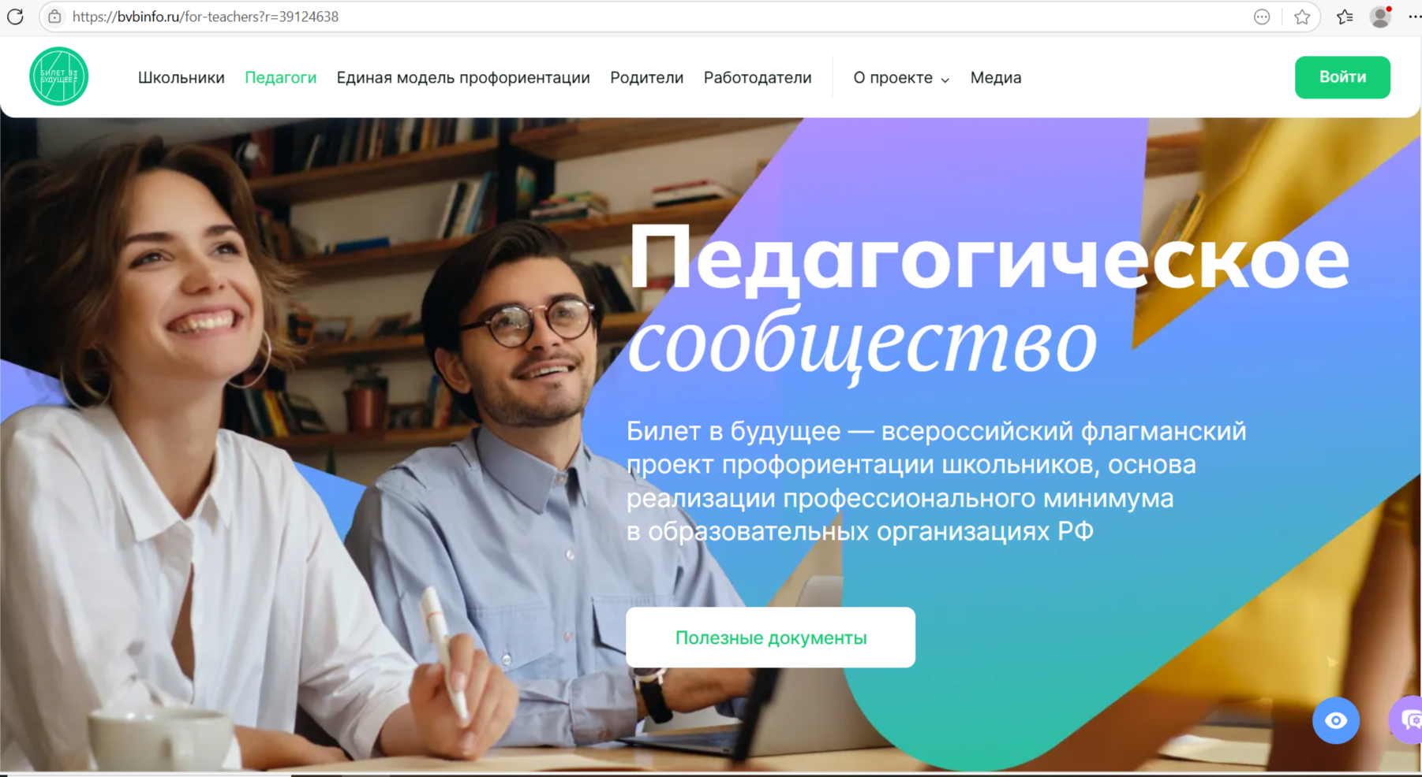
Единая модель профориентации «Билет в будущее»

Slide 2
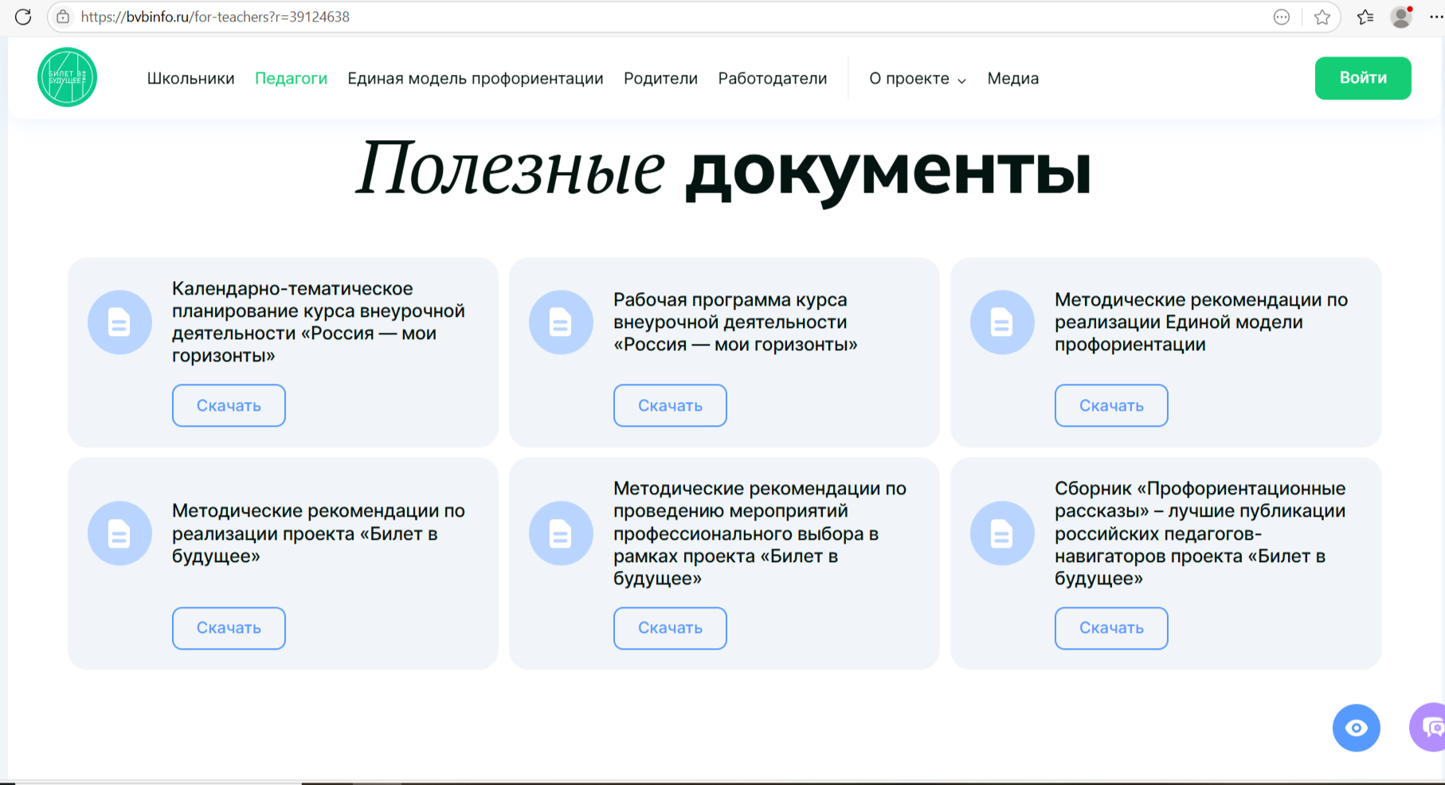
Единая модель профориентации «Билет в будущее»

Slide 3
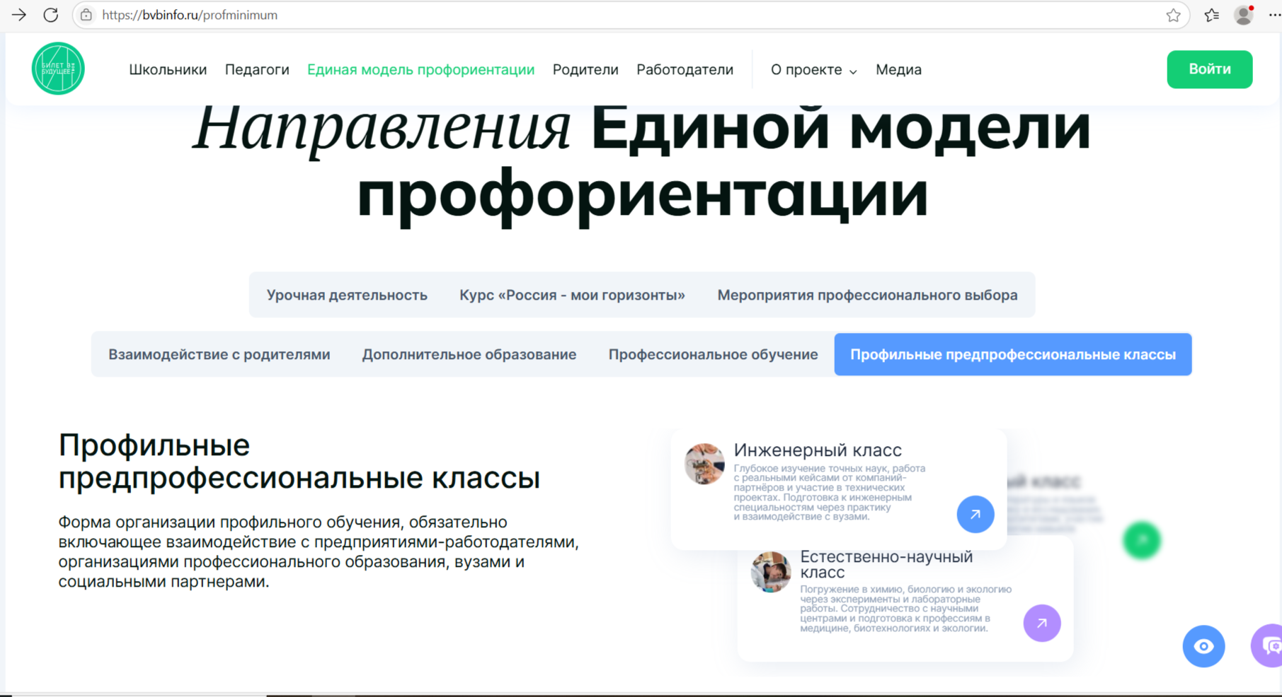

Slide 4
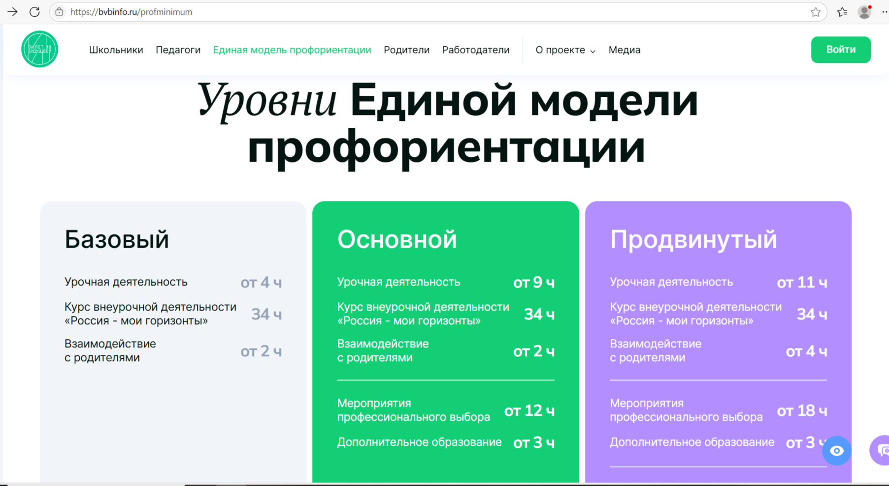

Slide 5
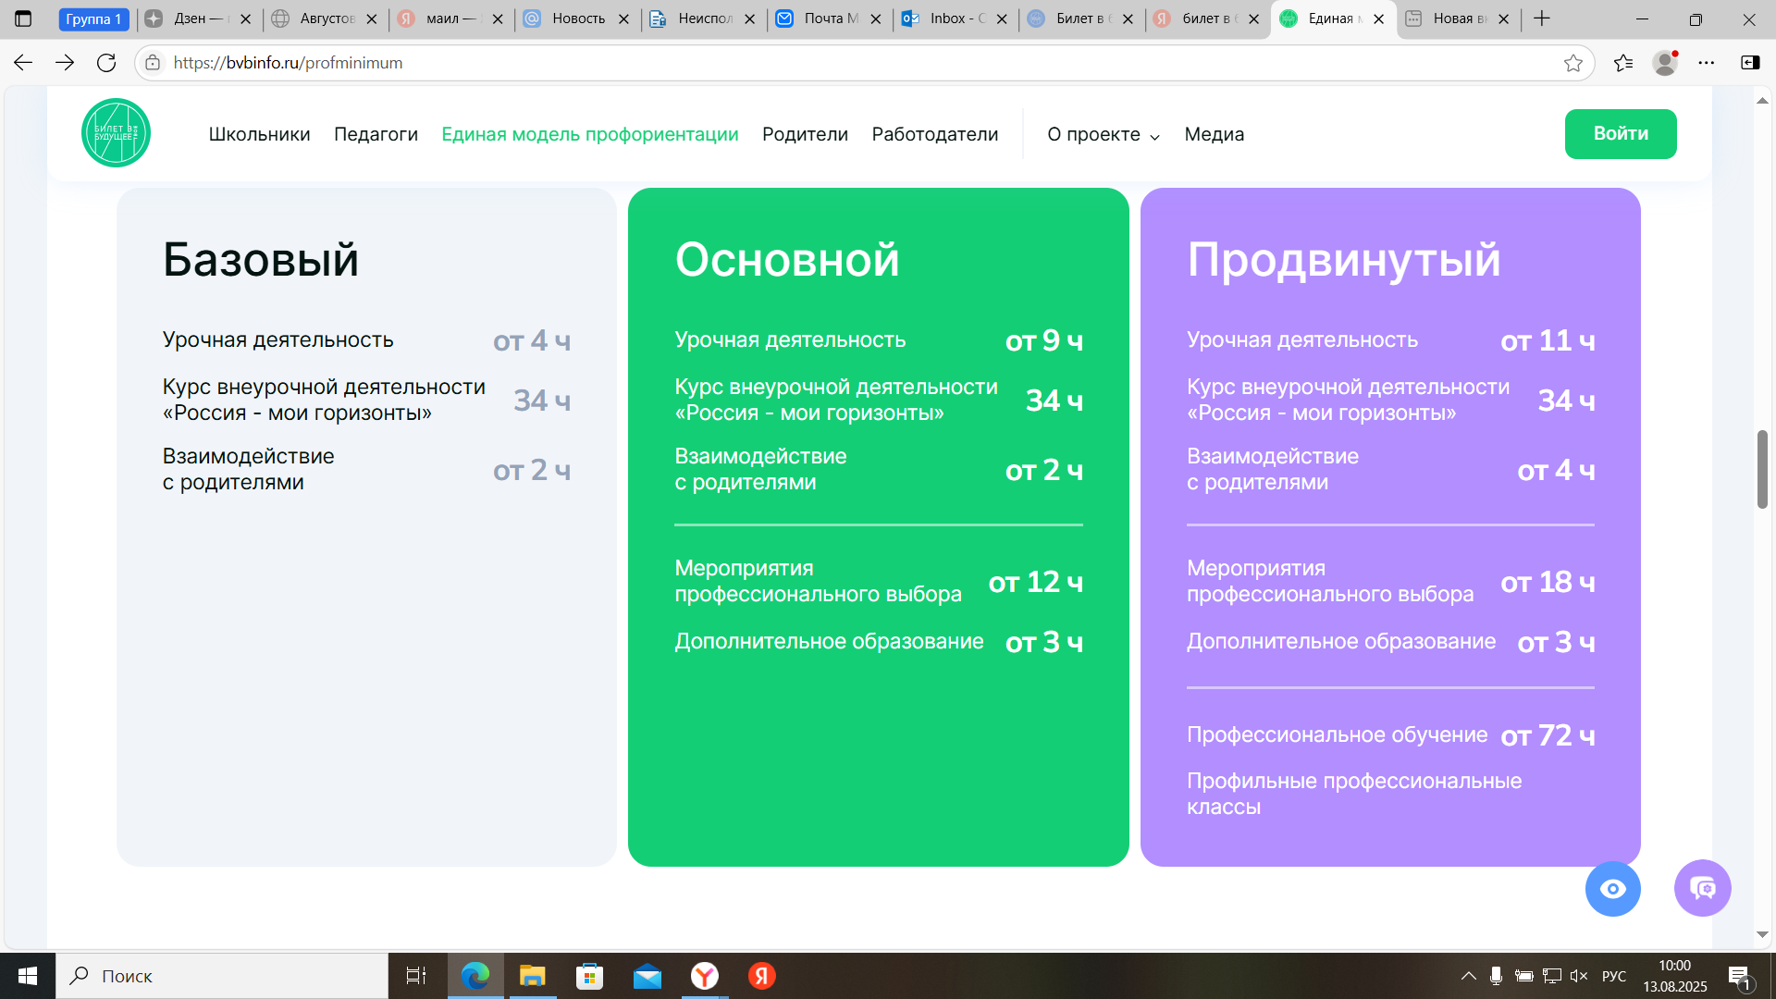

Slide 6
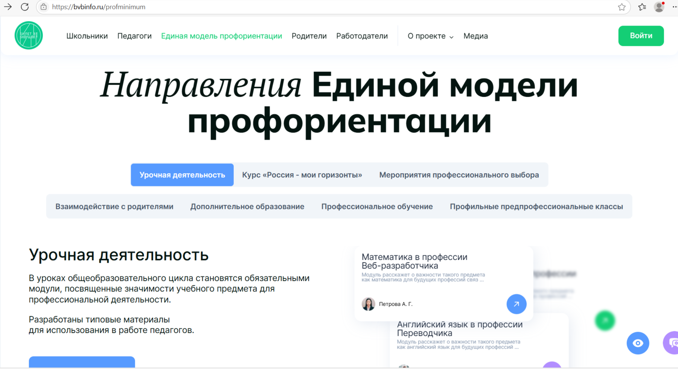

Slide 7
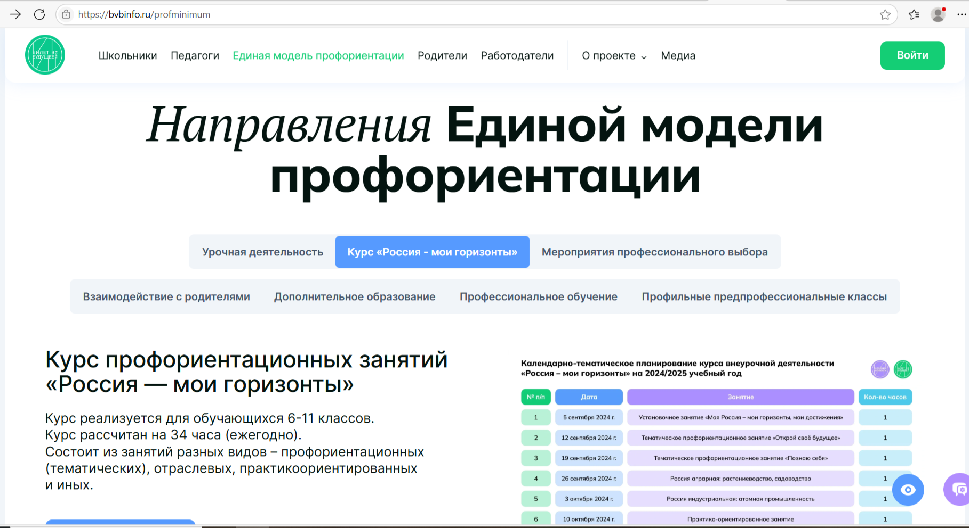

Slide 8
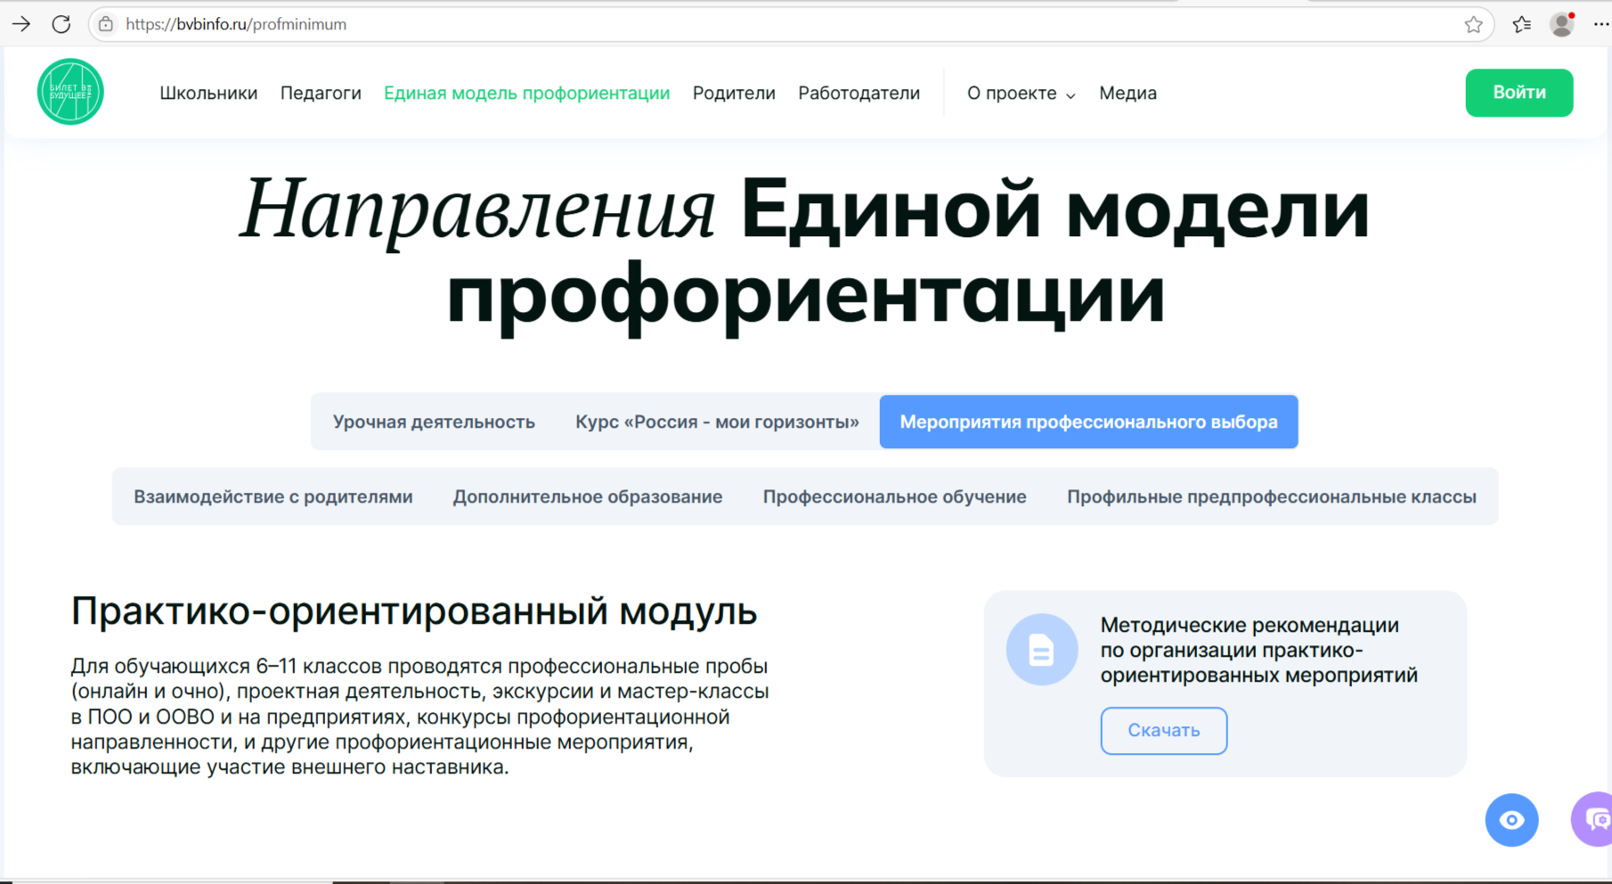

Slide 9
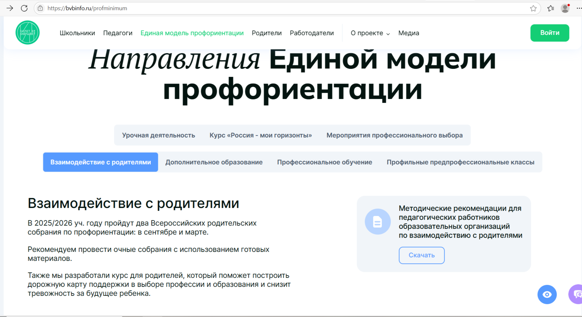

Slide 10
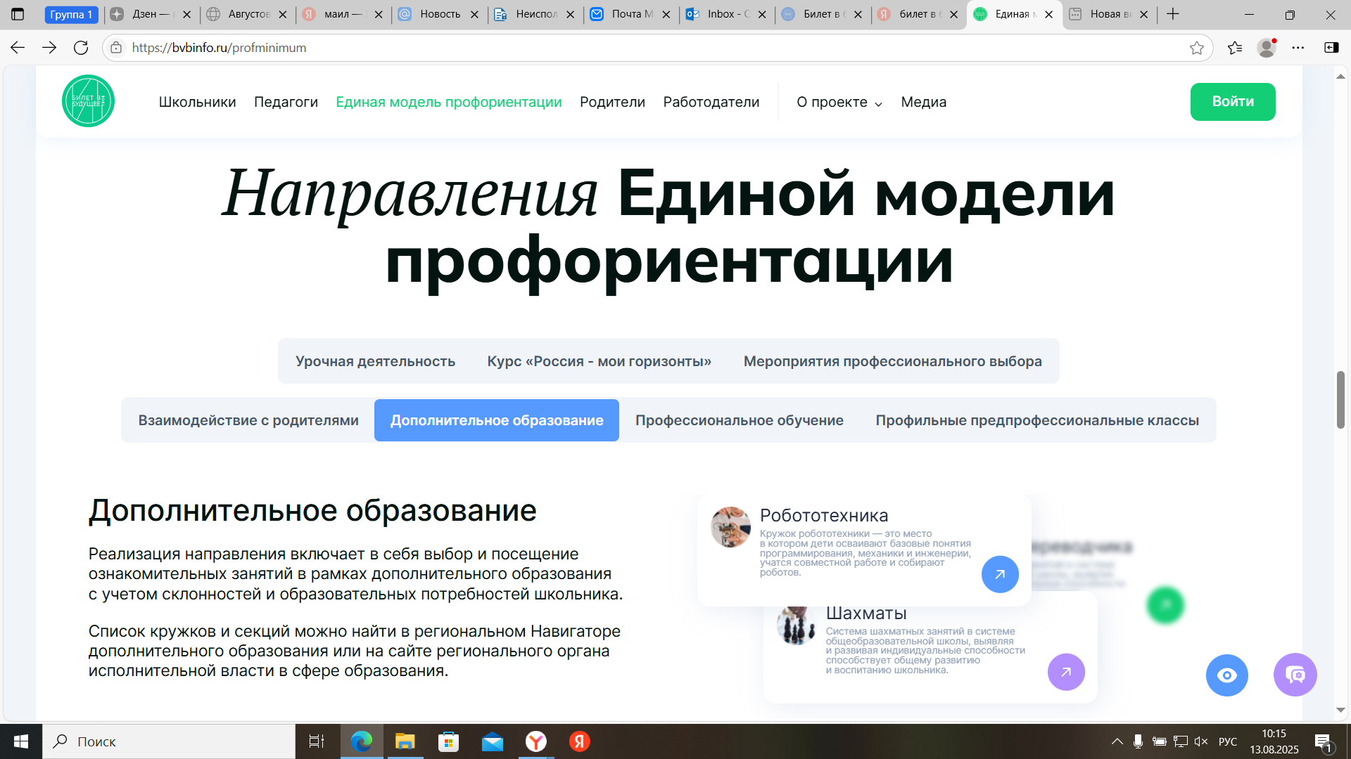

Slide 11
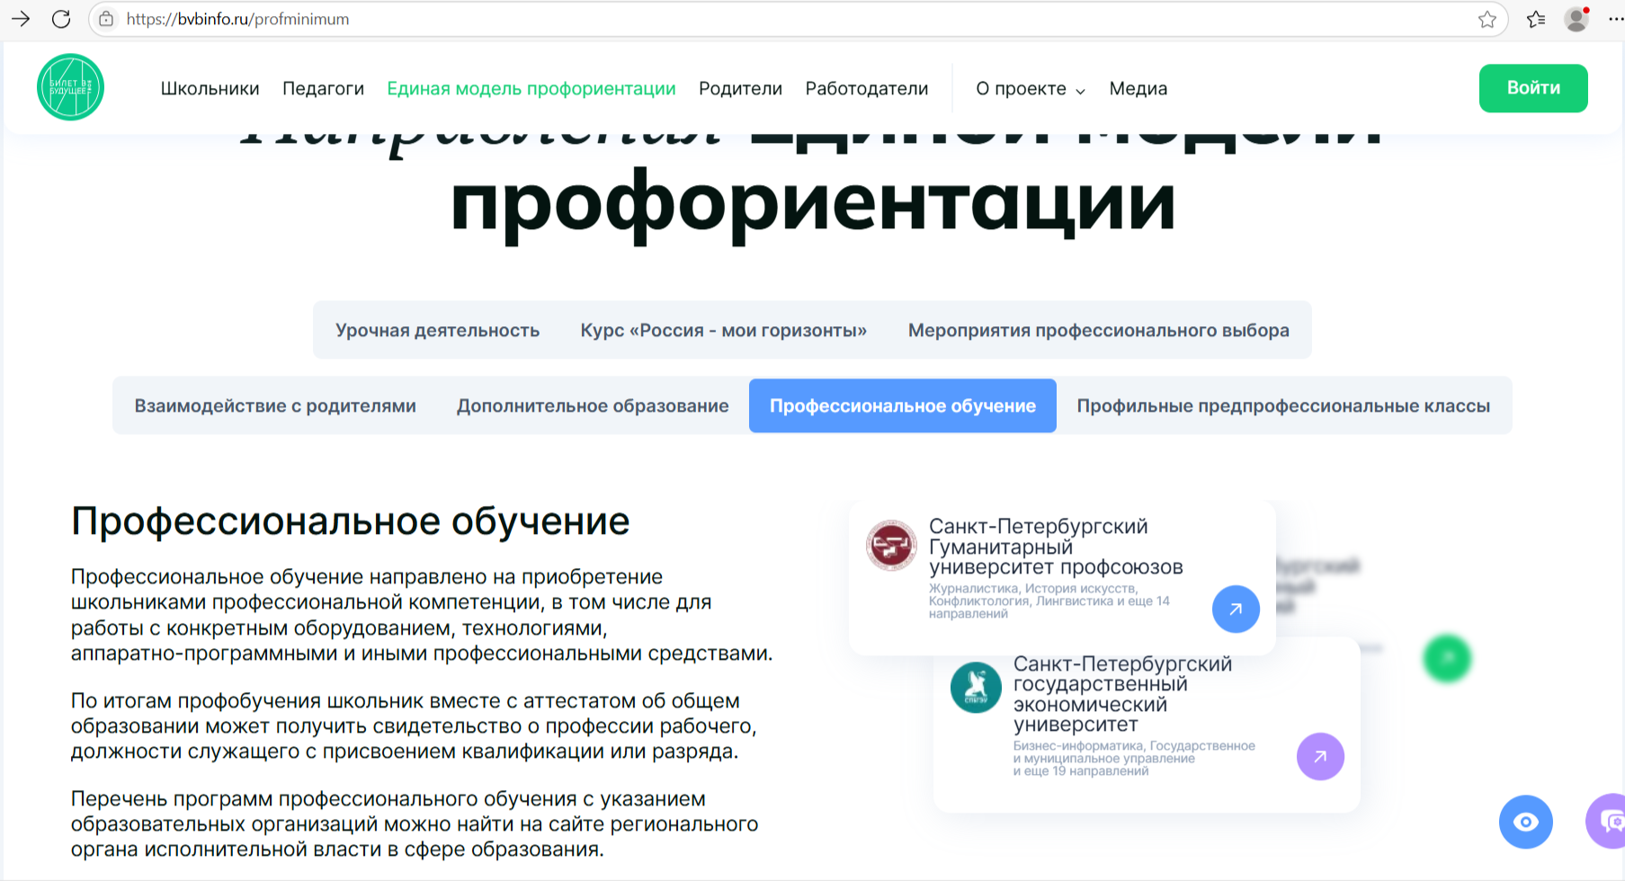

Slide 13
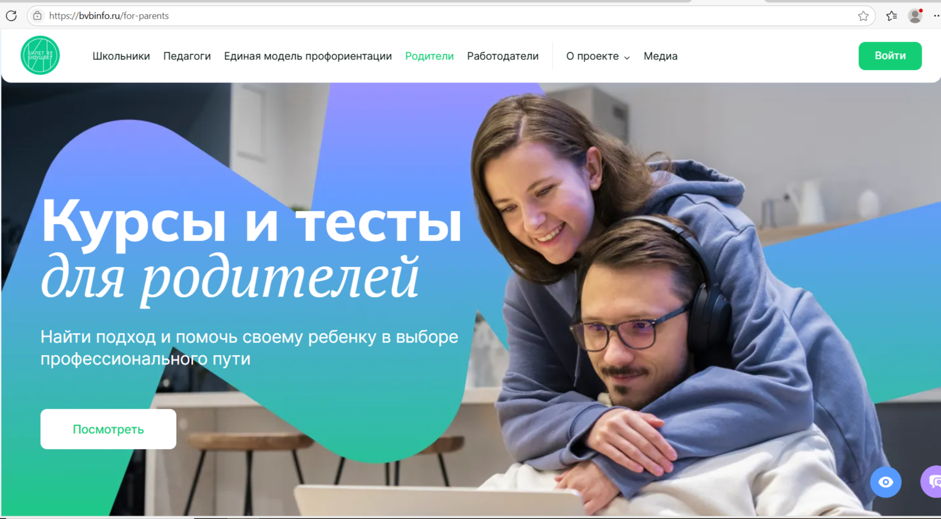

Slide 14
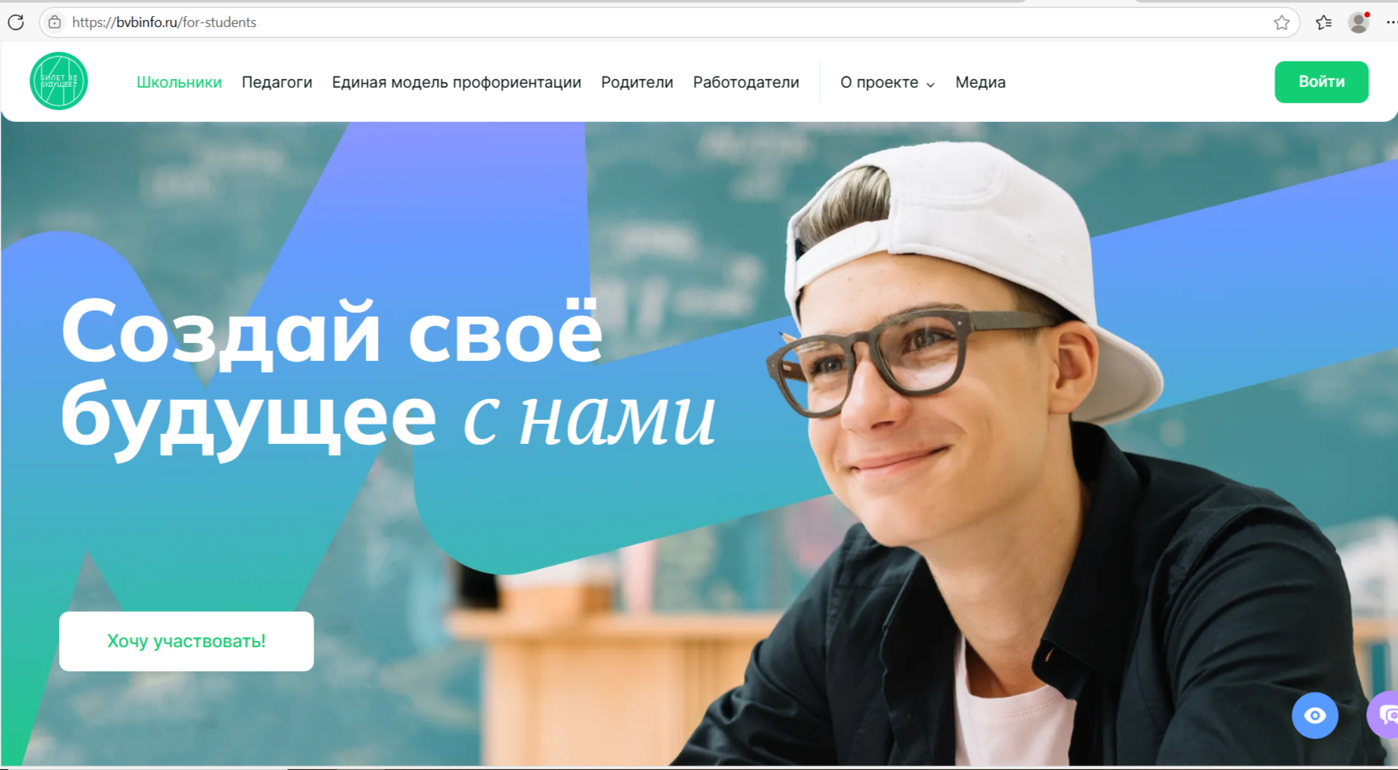

Slide 15
«Единая модель профориентации «Билет в будущее»
1.Школьный приказ «Об утверждении плана (дорожной карты) школы по профориентационной деятельности на 2025-2026 уч.год и прогнозный период до 2030 года» - расписать всех ответственных, кто за что отвечает(Основание – Приказ отдела образования №323 от 28.05.2025)
2. Приложение 1. Уровень школы по годам, начиная с 2024-2025 по 2029-2030
3. Приложение 2. Ответственные в школе за профориентационную работу
4. Приложение 3. Администратор и педагоги-навигаторы Единой модели профориентации на платформе «Билет в будущее»
5. Школьный план (дорожная карта) профориентационной деятельности в рамках реализации Единой модели профориентации «Билет в будущее» на 2025-2026 уч.год и прогнозный период до 2030 г.:
Организационно-методическое обеспечение
Школьные мероприятия, участие в муниципальных мероприятиях
Сотрудничество с предприятиями, вузами, колледжами, организациями, указать каие профильные классы (с заключением договоров/соглашений)
Участие в мероприятиях регионального плана
Мониторинг реализации Единой модели профориентации (Форма отчета школы – Приложение 5)

Slide 16
Единая модель профориентации «Билет в будущее»
Задачи на платформе «Билет в будущее»:
Администраторам пройти курсы -16ч.
Педагогам-навигаторам – курсы, 36ч., подтвердить участие в курсах .
Ответственным за профориентацию, классным руководителям пройти инструктаж
Загрузить всех детей с 6 по 11 классы. До 10 сентября 2025 г. – загрузка обучающихся 6 класса, оставшихся детей с 7 по 11 классы; пройти верификацию всем детям с 6 по 11 класс – 100%.
До 10 сентября 2025 г. сдать согласия обучающихся до 14 лет+список детей. Сдали: Никольская СОШ, Кимовская СОШ, Иске Рязяпская СОШ, Бураковская СОШ, Антоновская СОШ.
Не сдали: БСОШ №1, БСОШ №2, Полянская СОШ, Трехозерская СОШ, Кузнечихинская ОШ, Кадетская школа, Санаторная школа.
  5. Запись обучающихся на платформе на курс «Россия – мои горизонты» – заранее, до четверга каждую неделю (педагог-навигатор на платформе)
  6. Открытие материалов по курсу «Россия мои горизонты» на платформе каждым обучающимся в личном кабинете.
  7. Проведение диагностических мероприятий на платформе для обучающихся (каждый школьник проходит диагностические мероприятия).
  8. Запись на мероприятия профессионального выбора: профпробы, экскурсии, мастер-классы, дни открытых дверей (педагог-навигатор на платформе) – список мероприятий на платформе.

Slide 17
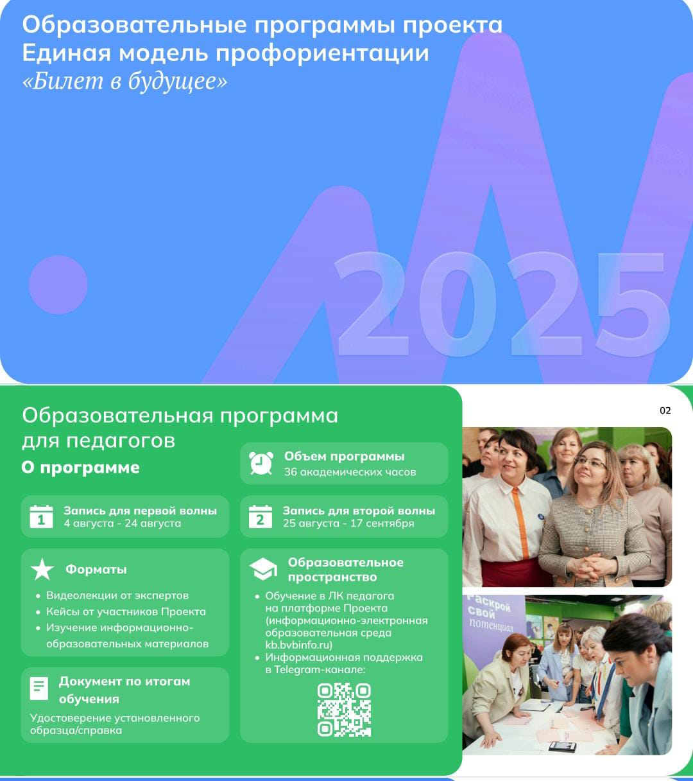

Slide 18
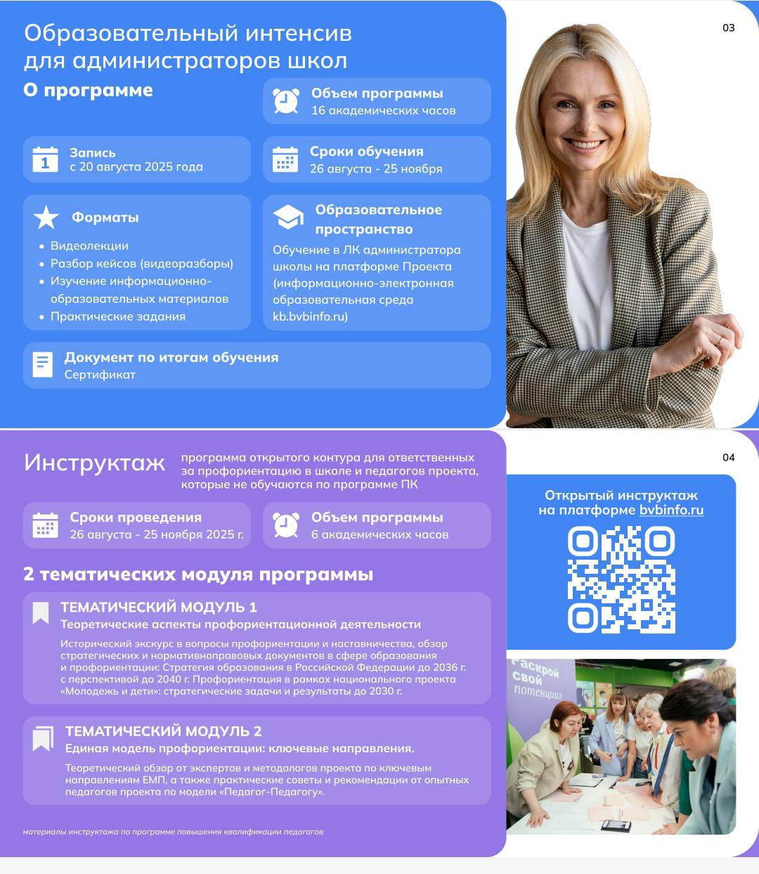

Slide 19

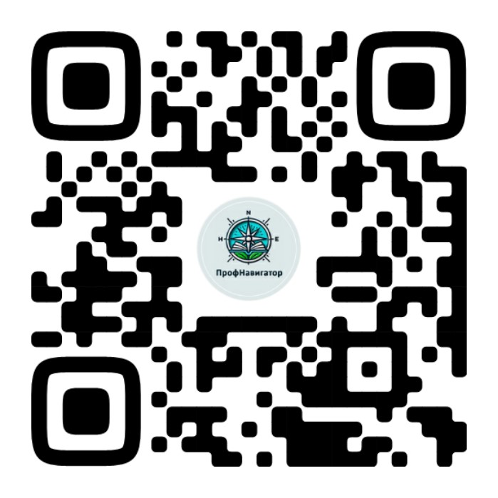
Методический проект «Профвизит»: педагогическая онлайн-площадка ВК «ПрофНавигатор»

